Slide 1

2 – Réseaux IP et DHCP

Slide 2

Réseaux IP et DHCP
Introduction IPv4
Calcul de réseaux
Classes d’adresses
Espace d’adressage
Outils en CLI
Introduction IPv6
Catégories d’adresses IP
Présentation DHCP
Services DHCP
Installation
Etendues DHCP
Configuration & Gestion

Slide 3
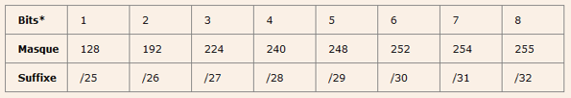
Introduction IPv4
Chaque ordinateur d’un réseau possède une adresse IP unique. Cette adresse permet à l’ordinateur de communiquer avec le autres et de pouvoir être contacté
Chaque IP contient un Network ID, qui identifie le réseau et un Host ID, qui identifie l’ordinateur. Pour savoir quelle partie de l’adresse IP appartient au network et à l’host, on utilise un masque de sous réseau
Ex: l’adresse 172.16.0.10 avec un masque de sous réseau 255.255.0.0, le Network ID est 172.16, tandis que l’host est 0.10
Il existe 2 types d’adresse IP:
Publique: toute adresse IP non privée, utilisée sur Internet, unique et routable
Privée: utilisées en privé dans une entreprise ou à la maison. Elles ne sont pas routable sur internet:
10.0.0.0 à 10.255.255.255
172.16.0.0 à 172.31.255.255
192.168.0.0 à 192.168.255.255
Une adresse APIPA (Automatic Private IP Addressing) est une adresse que la machine va s'attribuer automatiquement si les requêtes DHCP effectuées auparavant échouent.
169.254.00 à 169.254.255.255

Slide 4
Introduction IPv4
Une passerelle est l’adresse du routeur pour sortir du réseau vers d’autres réseaux
La pénurie d’adresses IPV4 est une des raisons pour lesquelles un protocole plus perfectionné s’est révélé nécessaire.
NAT (Network Adress Translation) : mappe plusieurs adresses privées en une seule adresse publique.
Les adresses IP V4 étant codées sur 32 bits, on dispose potentiellement de 4 milliards d’adresses
Le protocole IP utilise le protocole TCP pour le transport. C’est pour cela qu’on parle souvent de TCP/IP. Mais il est tout à fait possible d’utiliser UDP (moins secure)

Slide 5
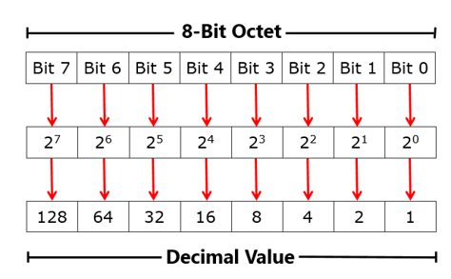
Calcul de réseaux
Pour connaitre la forme binaire d’une adresse IP, ou calculer le nombre sous-réseaux, de réseaux ou de machines, il convient de convertir l’adresse IP suivant le tableau suivant :
Calcul de sous-réseaux Il faut savoir de combien de subnet on a besoin, puis on utilise un 2^{n} pour déterminer le nombre de subnets disponibles depuis n bits Par exemple, si on a 5 sites, et que l’on veut 5 sous-réseaux différents:
2² = 4 sous-réseaux (pas assez)
2³ = 8 sous-réseaux
Calcul d’host Il faut savoir combien d’host on a besoin, puis on utilise un 2^{n} -2 pour déterminer le nombre d’host disponibles sur chaque subnet (Host Bits) Par exemple, si on a 100 utilisateurs, 7 Host Bits sont demandés:
2⁶-2 = 62 hosts (pas assez)
2⁷-2 = 126 hosts

Slide 6
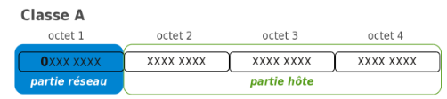
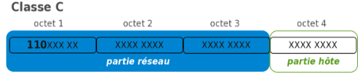
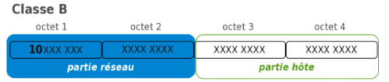
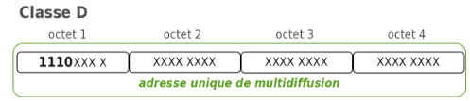
Classes d’adresses
Le premier octet a une valeur comprise entre 1 et 126 ; soit un bit de poids fort égal à 0. Ce premier octet désigne le numéro de réseau et les 3 autres correspondent à l'adresse de l'hôte.
L'adresse réseau 127.0.0.0 est réservée pour les communications en boucle locale.
Le premier octet a une valeur comprise entre 192 et 223 ; soit 3 bits de poids fort égaux à 110. Les 3 premiers octets désignent le numéro de réseau et le dernier correspond à l'adresse de l'hôte.
Le premier octet a une valeur comprise entre 128 et 191 ; soit 2 bits de poids fort égaux à 10. Les 2 premiers octets désignent le numéro de réseau et les 2 autres correspondent à l'adresse de l'hôte.
Le premier octet a une valeur comprise entre 224 et 239 ; soit 3 bits de poids fort égaux à 111. Il s'agit d'une zone d'adresses dédiées aux services de multidiffusion vers des groupes d'hôtes (host groups)
Classe E
Le premier octet a une valeur comprise entre 240 et 255. Il s'agit d'une zone d'adresses réservées aux expérimentations. Ces adresses ne doivent pas être utilisées pour adresser des hôtes ou des groupes d'hôtes.

Slide 7
Espace d’adressage
Les adresses avec un masque de sous-réseaux 255.255.255.0 sont le plus utilisé car ils correspondent à une échelle de taille humaine
De manière générale, plus on utilise d’octet pour le subnet, moins il y a d’host possible
Et inversement, moins on utilise d’octet pour le subnet, plus on peut avoir d’host
Classe | Masque réseau | Adresses réseau | Nombre de réseaux | Nombre d’hôtes par réseau
A | 255.0.0.0 | 1.0.0.0 – 126.255.255.255 | 126 | 16 777 214
B | 255.255.0.0 | 128.0.0.0 – 191.255.255.255 | 16 384 | 65 534
C | 255.255.255.0 | 192.0.0.0 – 223.255.255.255 | 2 097 152 | 254
D | 240.0.0.0 | 224.0.0.0 – 239.255.255.255 | Adresses uniques | Adresses uniques
E | Non défini | 240.0.0.0 – 255.255.255.255 | Adresses uniques | Adresses uniques

Slide 8
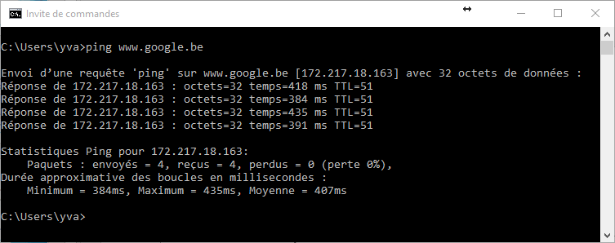
Outils en CLI
ipconfig : vérifie que la configuration est bonne
ping : permet de savoir si un autre host répond
tracert: identifie le chemin réseau entre 2 host
telnet : teste le service sur un host donné
netstat : informations sur les connexions réseau, les tables de routage et un certain nombre de statistiques dont ceux des interfaces,

Slide 9
Introduction IPv6
L’adressage IPv6 devrait permettre de s’affranchir des limitations du nombre d’adresses du modèle IPv4. L’IPv6 a surtout été conçu pour répondre aux besoins des réseaux modernes dont les principales fonctionnalités sont :
Nouveau format de l’en-tête (devient plus efficace).
Espace d’adressage plus important
Configuration des adresses en mode stateful et stateless.
Sécurité intégrée (IPsec obligatoire)
Infrastructure de routage hiérarchique efficient
Amélioration du support de la priorité des paquets
Windows supporte le protocole IPv6 depuis Windows NT4, mais c’est à partir de Windows XP SP1 qu’il est possible d’utiliser l’IPv6 dans un environnement de production. Windows Server apporte également l’infrastructure réseau nécessaire pour une implémentation dans de bonnes conditions comme le support d’IPv6 dans les serveurs DNS et DHCP
Un jour tous les ordinateurs, téléphones et périphériques auront une adresse IPv6. En attendant, des mécanismes de transition sont nécessaires:

Slide 10
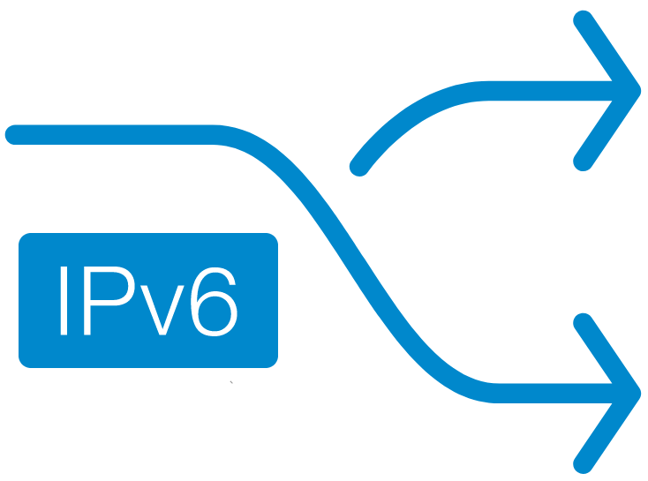
L’adressage IPv6
Codé sur 128 bits, soit 16 octets
Notation hexadécimale. Exemple:
fe80::dsec:ad14:fec:fb14::5f21
Compatibilité avec les adresses IPv4
0:0:0:0:0:0:172.30.1.101 ou ::172.30.1.101
Adresse de bouclage
0:0:0:0:0:0:0:1 ou ::1

Slide 11
Catégorie d’adresses IP
Unicast:
identifie une interface unique. Le paquet est envoyé à un ordinateur spécifique
Multicast:
Identifie entre 0 et n interfaces. Le paquet est envoyé à un groupe d’ordinateurs
Anycast:
identifie n interfaces dont la communication va généralement au plus proche en terme de distance de routage

Slide 12
Présentation DHCP
DHCP est un protocole client/serveur qui fournit automatiquement à un hôte du réseau une adresse IP et d’autres paramètres de configuration comme le masque de sous-réseau
On utilise les termes de client ou client DHCP pour l’hôte IP qui reçoit une adresse IP provenant d’un serveur DHCP
Le serveur DHCP peut être un routeur ADSL donc basé sur du matériel ou un logiciel comme le rôle DHCP de Windows Server 2016
Le serveur DHCP gère et distribue de manière centralisée et automatique les adresses IP sur un réseau donné. Le réseau peut être local ou distant
Ses avantages principaux sont:
Le gain de productivité car il n’est plus nécessaire à un technicien de passer sur chaque ordinateur pour configurer son adresse IP
La modification du système d’adressage IP est également simplifiée
Les erreurs de configuration sont impossibles en production
Il est possible de réserver une adresse pour un client afin qu’il utilise toujours la même adresse

Slide 13

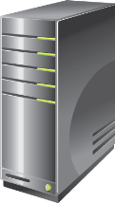
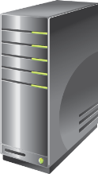

Génération Bail DHCP
DHCP Server2
DHCP Server1
DHCP client
Le client DHCP broadcasts un paquet DHCPDISCOVER
Le serveur DHCP broadcast un paquet DHCPOFFER
Le client DHCP broadcasts un paquet DHCPREQUEST
Le serveur DHCP1 broadcasts un paquet DHCPACK

Slide 14

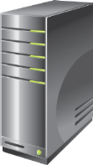


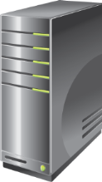
Renouvellement bail DHCP
DHCP
clients
DHCP Server2
100% of lease duration has expired
87.5% of lease duration has expired
50% of lease duration has expired
DHCP Server1
Le client DHCP envoi un paquet DHCPREQUEST
Le serveur DHCP 1 envoi un paquet DHCPACK
Si le client ne parvient pas à renouveler son bail après l'expiration de 50% de la durée du bail, le processus de renouvellement du bail DHCP recommence après que 87,5% de la durée du bail a expiré
Si le client ne parvient pas à renouveler son bail après que 87,5% du bail a expiré, le processus de génération de bail DHCP recommence avec un client DHCP diffusant un DHCPDISCOVER

Slide 15
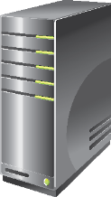



DHCP Relay
Un agent de relais DHCP écoute les émissions DHCP des clients DHCP et les relie ensuite aux serveurs DHCP dans différents sous-réseaux
DHCP relay agent
Unicast
DHCP server
Unicast
DHCP broadcast
Routers
(non–RFC 1542 compliant)
DHCP clients
DHCP clients
Subnet A
Subnet B

Slide 16
Services DHCP
Le service DHCP, s’il fonctionne dans un domaine, doit être autorisé par l’Active Directory, sinon le service n’est pas autorisé à répondre aux requête DHCP DISCOVER. Pour cela, le serveur DHCP envoie un message DHCPINFORM à l’Active Directory qui lui répond avec un message DHCPACK ou DHCPNACK
Le serveur DHCP peut mettre à jour le DNS au nom du client DHCP
Le support du protocole DHCPv6, signifie qu’il est possible de définir des étendues et de distribuer des adresses IPv6
Le support du protocole NAP permet de contrôler la distribution d’adresses IP de manière à ce qu’un client non conforme ne puisse recevoir toutes les options DHCP et soit renvoyé vers le réseau de remédiation
Les outils de configuration et de gestion sont:
La console DHCP, soit une console MMC permettant de gérer un ou plusieurs serveurs DHCP
Les commandes netsh qui permettent également d’effectuer une gestion efficace d’un serveur DHCP

Slide 17
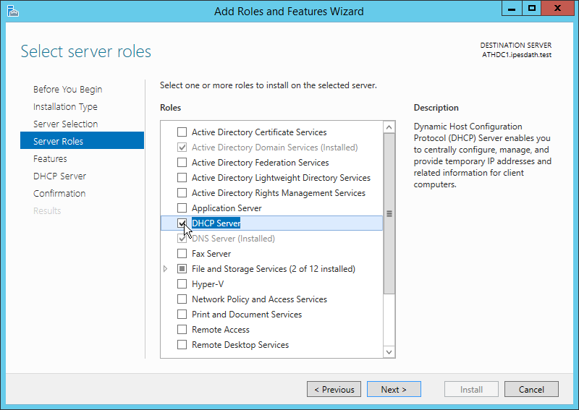
Installation
Dans Rôles, cliquez sur Ajouter des rôles
Sur la page Rôles de serveurs, sélectionnez le rôle Serveur DHCP puis cliquez sur Suivant
Installer le rôle
Terminer en complétant la configuration DHCP en post-deploiement

Slide 18
Installation
Une fois le rôle installé, sur le gestionnaire DHCP, ajouter au moins une étendue en cliquant sur le bouton « Nouvelle étendue » sur la racine IPv4:
Dans la boîte de dialogue Ajouter une étendue, tapez les informations demandées:
Nom de l’étendue: tapez un nom qui a un sens permettant d’identifier facilement les adresses comprises dans l’étendue.
Adresse IP de départ: indique la première adresse de l’étendue.
Adresse IP de fin: indique la dernière adresse de l’étendue.
Masque de sous-réseau: comme son nom l’indique.
Plage d’exclusion: si besoin d’exclure certaines IP de la plage mentionnée
Durée de bail: permet de définir rapidement une durée de bail, soit 8 jours pour un ordinateur de bureau et 4 heures pour un ordinateur portable.
Passerelle par défaut (facultatif): soit l’adresse du routeur
Spécifier les paramètres DNS
Sur la page Paramètres WINS IPv4, spécifiez les options WINS c’est à dire les adresses des serveurs WINS que recevra un client DHCP, puis appuyez sur Suivant.(WINS est aux noms Netbios, ce que le DNS est au FQDN, et n’est plus utilisé)
Activer cette étendue: indique si l’étendue une fois créée peut être utilisée par le serveur DHCP ou non

Slide 19
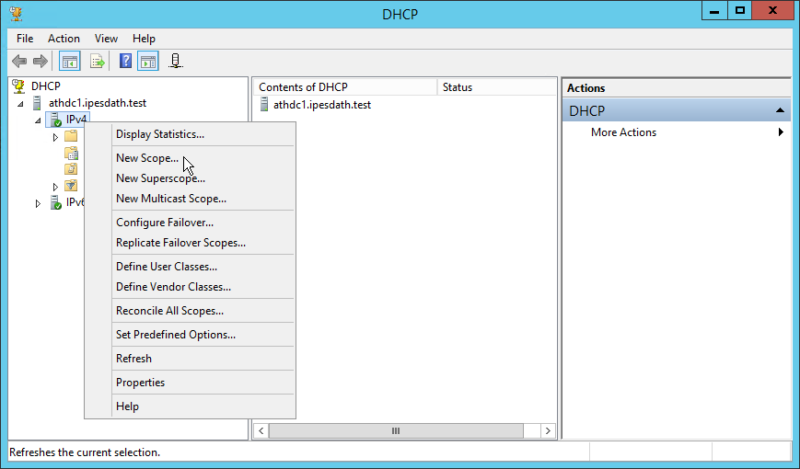
Les étendues DHCP
Il est possible de rajouter une autre étendue, par exemple pour un nouveau sous-réseau. Il conviendra alors de renseigner de nouveau:
Plage IP
Masque
Un bail
L’IP de la passerelle
Le nom de domaine
L’IP du serveur(s) DNS

Slide 20
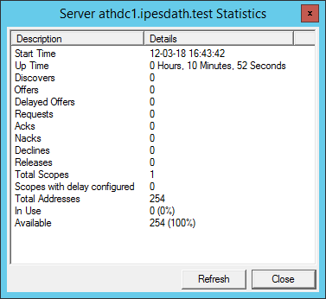
Configuration et Gestion
Avec DHCP, il est possible de:
Création d’une étendue IPv4
Création d’une étendue IPv6
Gestion d’une étendue
Création d’une réservation
Configuration des options de bail
Sauvegarde DHCP
La DHCP Database est une base dynamique qui contient des informations de configuration comme les étendues, les baux d’adresses et les réservations
Par défaut elle se trouve dans ce dossier:
%systemroot%\system32\dhcp
Ainsi que le répertoire de sauvegarde
%systemroot%\system32\dhcp\backup.
Statistiques
Lancez la console DHCP.
Cliquez sur le nœud du serveur pour développer l’arborescence.
Cliquez avec le bouton droit de la souris sur IPv4 ou sur IPv6 pour afficher les statistiques IPv4 ou IPv6, puis sur Afficher les statistiques.

